Slide 2
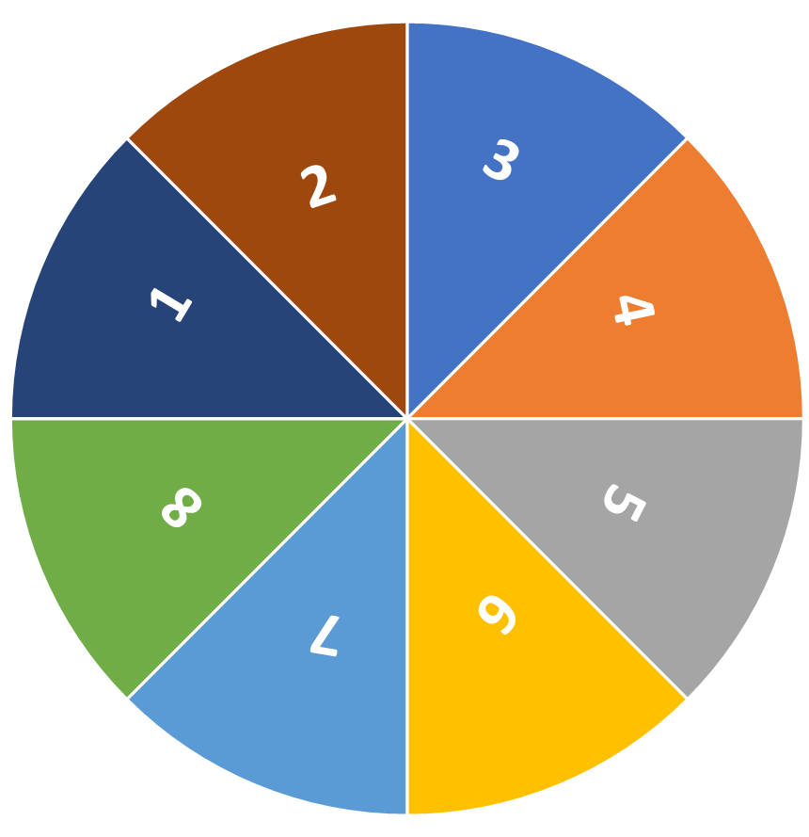
1
2
3
4
5
6
7
8
1
Reiniciar juego
Girar

Slide 4
Pregunta 1
Resuelva las sumas 2+3=
Inicio

Slide 6
Pregunta 2
Cuenta del 1 al 15
Inicio

Slide 8
Pregunta 3
Salta en un solo pie
Inicio

Slide 10
Pregunta 4
RESUELVA LA SUMA 4+3=
Inicio

Slide 12
Pregunta 5
Canta la canción de los números
Inicio

Slide 14
Pregunta 6
Busque un objeto de forma triangular en casa
Inicio

Slide 16
Pregunta 7
Diga los días de la semana
Inicio

Slide 18
Pregunta 8
Siga la serie 1-2-3-4-1-
Inicio

Slide 19
Fuentes
Edítalo o hazlo tu mismo
https://www.youtube.com/watch?v=TK3rMBX1Mxk
https://www.plantillaspower-point.com/plantillas-de-juegos/

